Slide 1


BLR and ROFF:
TWO routing algorithms for MANETS
Dept. of Mathematics "Tullio-Levi Civita" Master's Degree in Computer Science
Wireless Networks - A.Y. 2018-2019
04/12/2018
Professor: Claudio Enrico Palazzi
Jordan Gottardo - Master's Degree in Computer Science undergraduate
Notes:
Buongiorno, siamo Giulia Petenazzi, Marco Casagrande e Jordan Gottardo e presenteremo il nostro progetto per l'istituto gaetano pini.
Abbiamo ipotizzato di essere l'offerente dell'appalto e ci siamo concentrati su tre parti:
- Io mi sono occupata dello sviluppo del Continuity Plan - Marco si è occupato della pianificazione e organizzazione del processo di SLA Management
- Jordan si è occupato dello sviluppo del Rollout Plan.

Slide 2

BLR
BLR: Beacon-Less Routing protocol
No beacons (in the sense of messages sent periodically)
e.g. Hello Messages in Fast Broadcast
Main idea: each node selects the next node in a distributed manner, based on dynamic forwarding delay
No information needed about nodes' neighbors
2/29
Notes:
Per la struttura ad alto livello del documento mi sono basata sulla documentazione itil, cercando di inserire però anche le sezioni descritte dalle linee guida per il DR delle PA emanato dall'AgID. Il documento risultante quindi è diviso in 4 sezioni (1234) e nella presentazione ne ripercorreremo i punti salienti, partendo dalla initiation e dalla BIA, passando per le varie possibilità individuate, spiegando la soluzione scelta con un approccio top-down e infine, concluderemo con la sezione di operational management.

Slide 3
ASSUMPTIONS
Each node is aware of its position (e.g. via GPS)
Two parameters need to be set:
max_delay: maximum delay per hop
r: maximum tranmission radius
3/29
Notes:
Per la struttura ad alto livello del documento mi sono basata sulla documentazione itil, cercando di inserire però anche le sezioni descritte dalle linee guida per il DR delle PA emanato dall'AgID. Il documento risultante quindi è diviso in 4 sezioni (1234) e nella presentazione ne ripercorreremo i punti salienti, partendo dalla initiation e dalla BIA, passando per le varie possibilità individuate, spiegando la soluzione scelta con un approccio top-down e infine, concluderemo con la sezione di operational management.

Slide 4
basic mode 1/3
Basic mode is used when sending packets normally
Let's suppose P wants to send a packet to D
P determines D's position and stores it in the header of the packet (destination.position)
Then it stores its position in the header as well (previous.position)
And eventually broadcasts the packet
Structure of a packet's header
destination.position | previous.position
4/29
Notes:
Per la struttura ad alto livello del documento mi sono basata sulla documentazione itil, cercando di inserire però anche le sezioni descritte dalle linee guida per il DR delle PA emanato dall'AgID. Il documento risultante quindi è diviso in 4 sezioni (1234) e nella presentazione ne ripercorreremo i punti salienti, partendo dalla initiation e dalla BIA, passando per le varie possibilità individuate, spiegando la soluzione scelta con un approccio top-down e infine, concluderemo con la sezione di operational management.

Slide 5
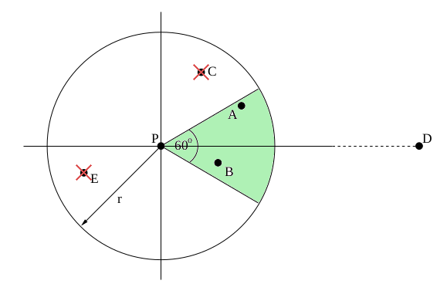
basic mode 2/3
After P's broadcast, every neighbor (inside radius r) receives the packet
Each neighbor participates in contention to forward the packet only if it is inside a 60° sector starting from P towards D
This sector is built in a way that every node inside the sector is far no more than r from each other node inside the sector
Nodes outside the sector discard the packet
5/29
Notes:
Per la struttura ad alto livello del documento mi sono basata sulla documentazione itil, cercando di inserire però anche le sezioni descritte dalle linee guida per il DR delle PA emanato dall'AgID. Il documento risultante quindi è diviso in 4 sezioni (1234) e nella presentazione ne ripercorreremo i punti salienti, partendo dalla initiation e dalla BIA, passando per le varie possibilità individuate, spiegando la soluzione scelta con un approccio top-down e infine, concluderemo con la sezione di operational management.

Slide 6
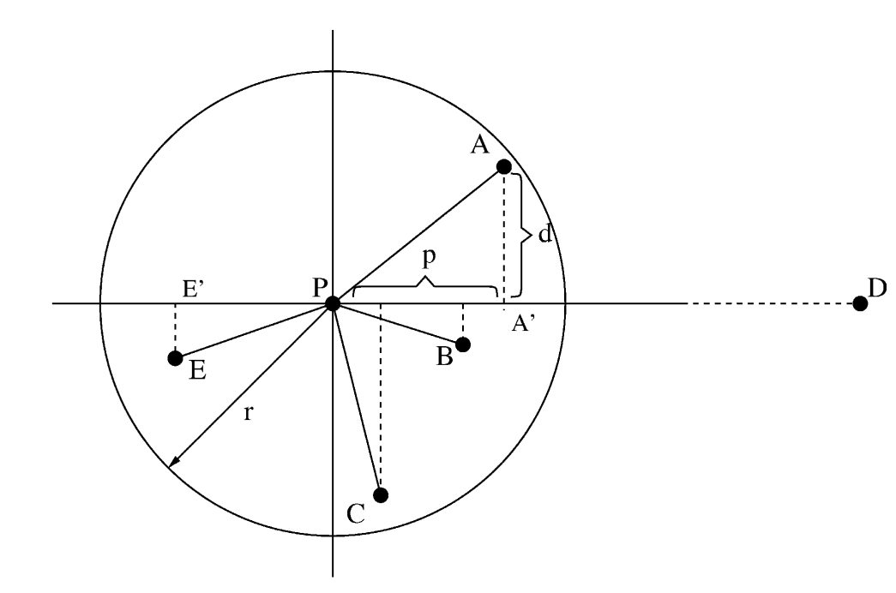
Definition of progress
P wants to send a message to D
P broadcasts the message: each of its neighbors receives it
From A's point of view, we define A's progress (p) as the projection of PA over PD
6/29
Notes:
Per la struttura ad alto livello del documento mi sono basata sulla documentazione itil, cercando di inserire però anche le sezioni descritte dalle linee guida per il DR delle PA emanato dall'AgID. Il documento risultante quindi è diviso in 4 sezioni (1234) e nella presentazione ne ripercorreremo i punti salienti, partendo dalla initiation e dalla BIA, passando per le varie possibilità individuate, spiegando la soluzione scelta con un approccio top-down e infine, concluderemo con la sezione di operational management.

Slide 7
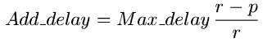
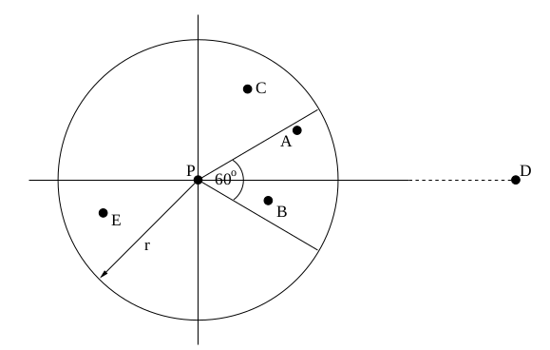
basic mode 3/3
After reception, each node calculates its progress p towards D
then it waits for
we have that 0 ≤ add_delay ≤ max_delay
nodes with smaller progress wait for more compared to ones with greater progress
When a node has forwarded the message, other nodes in the sector receive the forwarding and back off from transmission The algorithms is then repeated on the next nodes No ack needed (passive acknowledgements)
7/29
Notes:
Per la struttura ad alto livello del documento mi sono basata sulla documentazione itil, cercando di inserire però anche le sezioni descritte dalle linee guida per il DR delle PA emanato dall'AgID. Il documento risultante quindi è diviso in 4 sezioni (1234) e nella presentazione ne ripercorreremo i punti salienti, partendo dalla initiation e dalla BIA, passando per le varie possibilità individuate, spiegando la soluzione scelta con un approccio top-down e infine, concluderemo con la sezione di operational management.

Slide 8

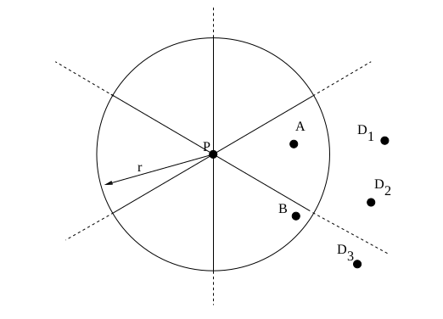

other features
Unicast packets:
After having discovered a candidate with maximum progress, subsequent packets can be sent via unicast at lower power and without delay
Aggregation of paths:
Messages towards D1 and D2 (same sector) can be forwarded through A via unicast without a full discovery process (for the duration of Beacon_Threshold)
8/29
Notes:
Per la struttura ad alto livello del documento mi sono basata sulla documentazione itil, cercando di inserire però anche le sezioni descritte dalle linee guida per il DR delle PA emanato dall'AgID. Il documento risultante quindi è diviso in 4 sezioni (1234) e nella presentazione ne ripercorreremo i punti salienti, partendo dalla initiation e dalla BIA, passando per le varie possibilità individuate, spiegando la soluzione scelta con un approccio top-down e infine, concluderemo con la sezione di operational management.

Slide 9
backup mode
If the sender P doesn't detect a forwarding within max_delay,
it assumes that the basic greedy mode has failed
and switches to backup mode
Two approaches are possible:
Request-Response Approach: P asks all its neighbors for their position, then sends the packet via unicast to the node with the most forward progress (right hand rule if no neighbor has forward progress)
Clockwise-relaying Approach: nodes forward the packet in a clockwise manner
9/29
Notes:
Per la struttura ad alto livello del documento mi sono basata sulla documentazione itil, cercando di inserire però anche le sezioni descritte dalle linee guida per il DR delle PA emanato dall'AgID. Il documento risultante quindi è diviso in 4 sezioni (1234) e nella presentazione ne ripercorreremo i punti salienti, partendo dalla initiation e dalla BIA, passando per le varie possibilità individuate, spiegando la soluzione scelta con un approccio top-down e infine, concluderemo con la sezione di operational management.

Slide 10
Testbed environment
Simulator | QualNet
Algorithms tested | BLR, GPSR, LAR1
Number of nodes | 200
Area of simulation | 600 x 3000 m²
Duration of simulation | 15m
Mobility model | Random waypoint
Speed of nodes | [1, 40] m/s
Traffic generator | Two 64B UDP packets per second
Traffic start time | 180 s
Traffic end time | 880 s
MAC standard | 802.11 DCF
Bitrate | 2 Mbps
Transmission range r | 450 m
Max_delay | 40 ms
Node density | 111 nodes per km²
10/29
Notes:
Per la struttura ad alto livello del documento mi sono basata sulla documentazione itil, cercando di inserire però anche le sezioni descritte dalle linee guida per il DR delle PA emanato dall'AgID. Il documento risultante quindi è diviso in 4 sezioni (1234) e nella presentazione ne ripercorreremo i punti salienti, partendo dalla initiation e dalla BIA, passando per le varie possibilità individuate, spiegando la soluzione scelta con un approccio top-down e infine, concluderemo con la sezione di operational management.

Slide 11
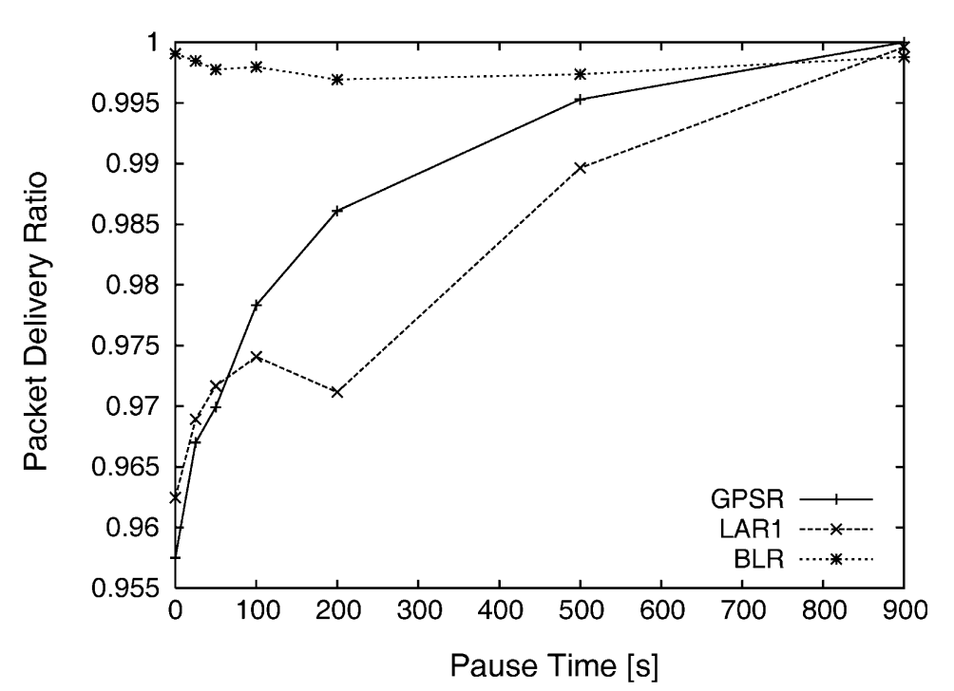
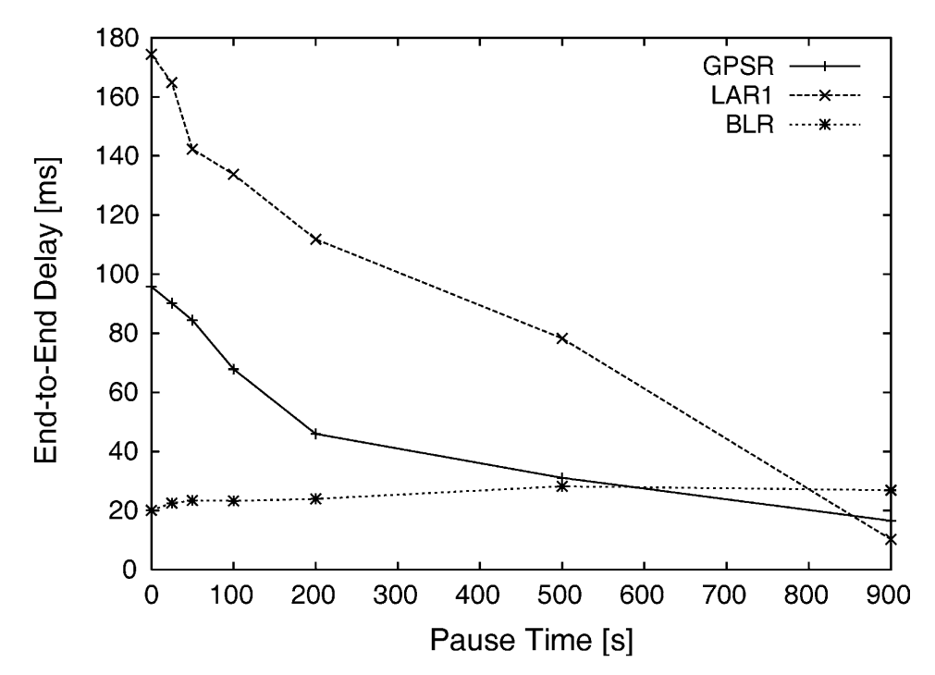
performance evaluation
Packet Delivery Ratio vs Time
End-to-End Delay vs Time
11/29
Notes:
Per la struttura ad alto livello del documento mi sono basata sulla documentazione itil, cercando di inserire però anche le sezioni descritte dalle linee guida per il DR delle PA emanato dall'AgID. Il documento risultante quindi è diviso in 4 sezioni (1234) e nella presentazione ne ripercorreremo i punti salienti, partendo dalla initiation e dalla BIA, passando per le varie possibilità individuate, spiegando la soluzione scelta con un approccio top-down e infine, concluderemo con la sezione di operational management.

Slide 12
pros and cons
Pros
Cons
Absence of beaconing helps
with saving battery power BLR's performance is basically independent of node mobility Possibility to exploit directional antennas
Medium-high node densities (~110 nodes/km²) required
in order to operate almost always in basic mode DCF overhead introduced with RTS-CTS-DATA-ACK makes some advantages of BLR useless
12/29
Notes:
Per la struttura ad alto livello del documento mi sono basata sulla documentazione itil, cercando di inserire però anche le sezioni descritte dalle linee guida per il DR delle PA emanato dall'AgID. Il documento risultante quindi è diviso in 4 sezioni (1234) e nella presentazione ne ripercorreremo i punti salienti, partendo dalla initiation e dalla BIA, passando per le varie possibilità individuate, spiegando la soluzione scelta con un approccio top-down e infine, concluderemo con la sezione di operational management.

Slide 13
roff
ROFF: RObust and Fast Forwarding in VANETs
Multi-hop broadcast protocol, similar to Fast Broadcast
Main problems tackled by ROFF:
Lack of consideration of vehicles distribution
Short difference between waiting times may cause collisions
13/29
Notes:
Per la struttura ad alto livello del documento mi sono basata sulla documentazione itil, cercando di inserire però anche le sezioni descritte dalle linee guida per il DR delle PA emanato dall'AgID. Il documento risultante quindi è diviso in 4 sezioni (1234) e nella presentazione ne ripercorreremo i punti salienti, partendo dalla initiation e dalla BIA, passando per le varie possibilità individuate, spiegando la soluzione scelta con un approccio top-down e infine, concluderemo con la sezione di operational management.

Slide 14
MAIN IDEA of existing algoritms
fwd
f1
f2
f3
f4
Transmission range of fwd
Potential forwarders' (f1...f3) waiting time is inversely proportional to their distance from fwd
f3 should be the one which forwards the message immediately, f1 and f2 should suppress their transmission
Problem with this approach: f1 and f2 can successfully suppress their transmission only if their timer is long enough to detect the transmission from f3
14/29
Notes:
Per la struttura ad alto livello del documento mi sono basata sulla documentazione itil, cercando di inserire però anche le sezioni descritte dalle linee guida per il DR delle PA emanato dall'AgID. Il documento risultante quindi è diviso in 4 sezioni (1234) e nella presentazione ne ripercorreremo i punti salienti, partendo dalla initiation e dalla BIA, passando per le varie possibilità individuate, spiegando la soluzione scelta con un approccio top-down e infine, concluderemo con la sezione di operational management.

Slide 15
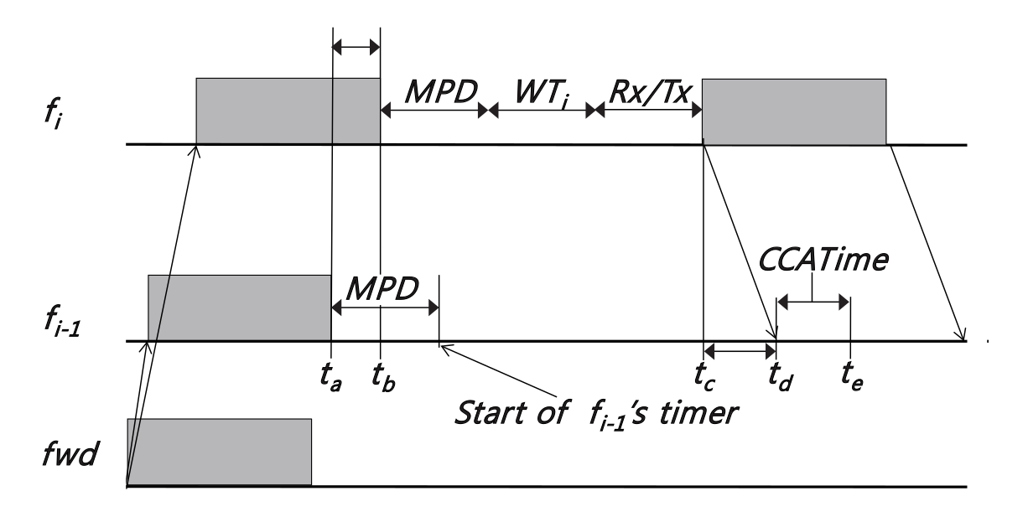
MinDiff
ROFF defines the minDiff between two forwarders
(i.e. the minimum waiting time difference in order to successfully suppress transmission)
pd: propagation delay between two nodes
MPD: Mac Processing Delay, time to process a message after reception
Rx/Tx turnaround time: time required to switch interfaces from reception to transmission
CCATime: time before the MAC layer receives indication of reception by the PHY layer
15/29
Notes:
Per la struttura ad alto livello del documento mi sono basata sulla documentazione itil, cercando di inserire però anche le sezioni descritte dalle linee guida per il DR delle PA emanato dall'AgID. Il documento risultante quindi è diviso in 4 sezioni (1234) e nella presentazione ne ripercorreremo i punti salienti, partendo dalla initiation e dalla BIA, passando per le varie possibilità individuate, spiegando la soluzione scelta con un approccio top-down e infine, concluderemo con la sezione di operational management.

Slide 16
ANOTHER PROBLEM: EMPTY SPACES 1/2
fwd
A
B
C
Transmission range of fwd
In this situation, if B doesn't receive the message (for example due to lossy environment) A will be the designed forwarder and its waiting time will be slightly longer than B's since their distance is not too great
16/29
Notes:
Per la struttura ad alto livello del documento mi sono basata sulla documentazione itil, cercando di inserire però anche le sezioni descritte dalle linee guida per il DR delle PA emanato dall'AgID. Il documento risultante quindi è diviso in 4 sezioni (1234) e nella presentazione ne ripercorreremo i punti salienti, partendo dalla initiation e dalla BIA, passando per le varie possibilità individuate, spiegando la soluzione scelta con un approccio top-down e infine, concluderemo con la sezione di operational management.

Slide 17
ANOTHER PROBLEM: EMPTY SPACES 2/2
fwd
A
B
C
Transmission range of fwd
However, in this situation A's waiting will be needlessly longer than B's due to the great distance between them
Problem: distances and empty spaces influence waiting times ROFF's solution consists in giving each vehicle a unique priority based on distance instead of making waiting time proportional to distance
17/29
Notes:
Per la struttura ad alto livello del documento mi sono basata sulla documentazione itil, cercando di inserire però anche le sezioni descritte dalle linee guida per il DR delle PA emanato dall'AgID. Il documento risultante quindi è diviso in 4 sezioni (1234) e nella presentazione ne ripercorreremo i punti salienti, partendo dalla initiation e dalla BIA, passando per le varie possibilità individuate, spiegando la soluzione scelta con un approccio top-down e infine, concluderemo con la sezione di operational management.

Slide 18
ASSUMPTIONS
Each vehicle is equipped with a GPS and a digital map
Vehicles periodically (~100 milliseconds) broadcast beacons (e.g. Hello Messages) containing their GPS position, speed, etc.
18/29
Notes:
Per la struttura ad alto livello del documento mi sono basata sulla documentazione itil, cercando di inserire però anche le sezioni descritte dalle linee guida per il DR delle PA emanato dall'AgID. Il documento risultante quindi è diviso in 4 sezioni (1234) e nella presentazione ne ripercorreremo i punti salienti, partendo dalla initiation e dalla BIA, passando per le varie possibilità individuate, spiegando la soluzione scelta con un approccio top-down e infine, concluderemo con la sezione di operational management.

Slide 19
NEIGHBOR TABLE (NBT)
Each vehicle builds a Neighbor Table (NBT) to monitor its neighbors
One entry for each neighbor
All information needed to build it are included in the beacons
The corresponding entry is updated at every beacon reception
NBT of node 1640327e9e05efc2
ID of neighbor | Location | Beacon reception time
38243a54e71b4301 | (x, y, z) | 13:22:35
682284f29091750a | (x', y', z') | 13:22:36
19/29
Notes:
Per la struttura ad alto livello del documento mi sono basata sulla documentazione itil, cercando di inserire però anche le sezioni descritte dalle linee guida per il DR delle PA emanato dall'AgID. Il documento risultante quindi è diviso in 4 sezioni (1234) e nella presentazione ne ripercorreremo i punti salienti, partendo dalla initiation e dalla BIA, passando per le varie possibilità individuate, spiegando la soluzione scelta con un approccio top-down e infine, concluderemo con la sezione di operational management.

Slide 20
PRIORITY ACQUISITION 1/2
+ NBT
Transmission range of fwd
fwd
f1
f2
f3
f4
+ NBT
+ NBT
fwd sends an Alert Message
The NBT of fwd is piggybacked on the Alert Message
Both the AM and the NBT are broadcast to all following vehicles
In this example, fwd's NBT will contain entries for f1, f2 and f3
20/29
Notes:
Per la struttura ad alto livello del documento mi sono basata sulla documentazione itil, cercando di inserire però anche le sezioni descritte dalle linee guida per il DR delle PA emanato dall'AgID. Il documento risultante quindi è diviso in 4 sezioni (1234) e nella presentazione ne ripercorreremo i punti salienti, partendo dalla initiation e dalla BIA, passando per le varie possibilità individuate, spiegando la soluzione scelta con un approccio top-down e infine, concluderemo con la sezione di operational management.

Slide 21
PRIORITY ACQUISITION 2/2
3
2
1
fwd
f1
f2
f3
f4
Transmission range of fwd
0
100
400
500
Each potential forwarder receives fwd's NBT and calculates its forwarding priority based on its distance and other neighbors' distances to fwd
21/29
Notes:
Per la struttura ad alto livello del documento mi sono basata sulla documentazione itil, cercando di inserire però anche le sezioni descritte dalle linee guida per il DR delle PA emanato dall'AgID. Il documento risultante quindi è diviso in 4 sezioni (1234) e nella presentazione ne ripercorreremo i punti salienti, partendo dalla initiation e dalla BIA, passando per le varie possibilità individuate, spiegando la soluzione scelta con un approccio top-down e infine, concluderemo con la sezione di operational management.

Slide 22
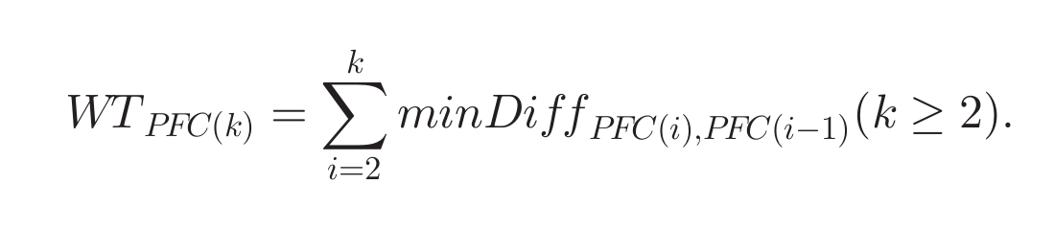
waiting time assignment 1/2
3
2
1
fwd
f1
f2
f3
f4
Transmission range of fwd
Each potential forwarder calculates its waiting time based on its priority using the following formula. PFC(i) indicates a potential forwarder with priority equal to i
22/29
Notes:
Per la struttura ad alto livello del documento mi sono basata sulla documentazione itil, cercando di inserire però anche le sezioni descritte dalle linee guida per il DR delle PA emanato dall'AgID. Il documento risultante quindi è diviso in 4 sezioni (1234) e nella presentazione ne ripercorreremo i punti salienti, partendo dalla initiation e dalla BIA, passando per le varie possibilità individuate, spiegando la soluzione scelta con un approccio top-down e infine, concluderemo con la sezione di operational management.

Slide 23
waiting time assignment 2/2
Node | Priority | Waiting time
 |  | 0
 |  | minDiff(f2, f3)
 |  | minDiff(f2, f3) + minDiff(f2, f1)
1
f3
2
f2
3
f1
23/29
Notes:
Per la struttura ad alto livello del documento mi sono basata sulla documentazione itil, cercando di inserire però anche le sezioni descritte dalle linee guida per il DR delle PA emanato dall'AgID. Il documento risultante quindi è diviso in 4 sezioni (1234) e nella presentazione ne ripercorreremo i punti salienti, partendo dalla initiation e dalla BIA, passando per le varie possibilità individuate, spiegando la soluzione scelta con un approccio top-down e infine, concluderemo con la sezione di operational management.

Slide 24
Broadcast continuation
+ NBT
fwd
f1
f2
f3
f4
Transmission range of f3
Now f3 broadcasts immediately the Alert Message and piggybacks its NBT
Priority acquisition is always carried out based on the sender's local view
fwd, f1 and f2 discard the message since they have already received it
24/29
Notes:
Per la struttura ad alto livello del documento mi sono basata sulla documentazione itil, cercando di inserire però anche le sezioni descritte dalle linee guida per il DR delle PA emanato dall'AgID. Il documento risultante quindi è diviso in 4 sezioni (1234) e nella presentazione ne ripercorreremo i punti salienti, partendo dalla initiation e dalla BIA, passando per le varie possibilità individuate, spiegando la soluzione scelta con un approccio top-down e infine, concluderemo con la sezione di operational management.

Slide 25
Testbed environment
Simulator | ns-2
Algorithms tested | ROFF, STF_5ms, STF_10ms
Number of nodes | 100, 200, 400, 800, 1600
Area of simulation | 4km straight highway, 6 lanes
Mobility model | Freeway
Propagation model | Nakagami
Speed of nodes (avg) | 60 km/h
Bitrate | 6 Mbps
Transmission range | 300, 600, 900 m
Rx/Tx turnaround time | 2 µs
CCATime | 8 µs
25/29
Notes:
Per la struttura ad alto livello del documento mi sono basata sulla documentazione itil, cercando di inserire però anche le sezioni descritte dalle linee guida per il DR delle PA emanato dall'AgID. Il documento risultante quindi è diviso in 4 sezioni (1234) e nella presentazione ne ripercorreremo i punti salienti, partendo dalla initiation e dalla BIA, passando per le varie possibilità individuate, spiegando la soluzione scelta con un approccio top-down e infine, concluderemo con la sezione di operational management.

Slide 26
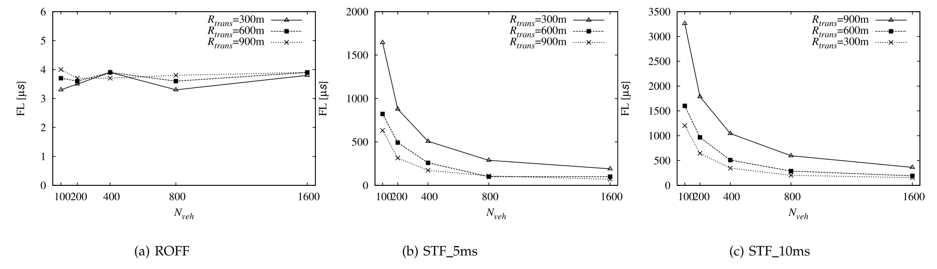
PERFORMANCE EVALUATION 1/2
Forwarding latency = time from when a previous forwarder has finished transmitting
the message to when another node broadcasts the message
Number of vehicles vs Forwarding Latency
26/29
Notes:
Per la struttura ad alto livello del documento mi sono basata sulla documentazione itil, cercando di inserire però anche le sezioni descritte dalle linee guida per il DR delle PA emanato dall'AgID. Il documento risultante quindi è diviso in 4 sezioni (1234) e nella presentazione ne ripercorreremo i punti salienti, partendo dalla initiation e dalla BIA, passando per le varie possibilità individuate, spiegando la soluzione scelta con un approccio top-down e infine, concluderemo con la sezione di operational management.

Slide 27
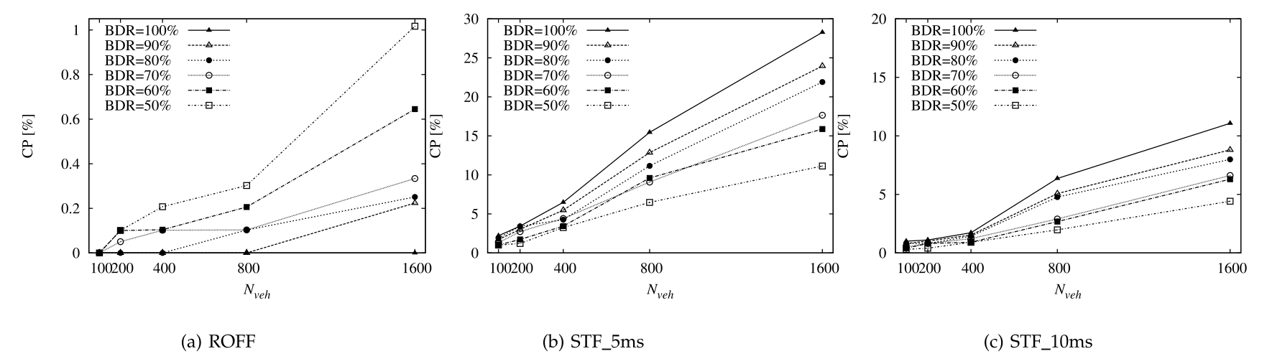
PERFORMANCE EVALUATION 2/2
BDR = % of vehicles inside a vehicle's transmission range discovered through beacons
Number of vehicles vs Collision Probability (%)
27/29
Notes:
Per la struttura ad alto livello del documento mi sono basata sulla documentazione itil, cercando di inserire però anche le sezioni descritte dalle linee guida per il DR delle PA emanato dall'AgID. Il documento risultante quindi è diviso in 4 sezioni (1234) e nella presentazione ne ripercorreremo i punti salienti, partendo dalla initiation e dalla BIA, passando per le varie possibilità individuate, spiegando la soluzione scelta con un approccio top-down e infine, concluderemo con la sezione di operational management.

Slide 28
pros and cons
Pros
Cons
Collision avoidance thanks to minDiff in waiting times Independence on empty spaces between vehicles
Might not be fit for highly lossy environments due to imperfect detection of neighbors in NBT (performance evaluation not yet performed) Great overhead due to IDs in NBTs (but it is possible to overcome this problem "compressing" NBTs via bitmaps)
28/29
Notes:
Per la struttura ad alto livello del documento mi sono basata sulla documentazione itil, cercando di inserire però anche le sezioni descritte dalle linee guida per il DR delle PA emanato dall'AgID. Il documento risultante quindi è diviso in 4 sezioni (1234) e nella presentazione ne ripercorreremo i punti salienti, partendo dalla initiation e dalla BIA, passando per le varie possibilità individuate, spiegando la soluzione scelta con un approccio top-down e infine, concluderemo con la sezione di operational management.

Slide 29
REferences
Marc Heissenbüttel, Torsten Braun, Thomas Bernoulli, Markus Wälchli. BLR: beacon-less routing algorithm for mobile ad hoc networks (2004). https://www.sciencedirect.com/science/article/pii/S0140366404000271?via%3Dihub
Hongseok Yoo, Dongkyun Kim. ROFF: RObust and Fast Forwarding in Vehicular Ad-Hoc Networks (2014). https://ieeexplore.ieee.org/document/6906275
29/29
Notes:
Per la struttura ad alto livello del documento mi sono basata sulla documentazione itil, cercando di inserire però anche le sezioni descritte dalle linee guida per il DR delle PA emanato dall'AgID. Il documento risultante quindi è diviso in 4 sezioni (1234) e nella presentazione ne ripercorreremo i punti salienti, partendo dalla initiation e dalla BIA, passando per le varie possibilità individuate, spiegando la soluzione scelta con un approccio top-down e infine, concluderemo con la sezione di operational management.

